Slide 1
Java高级应用编程 —— Java8新特性简介
V1.2

Slide 2
本章内容
节 | 知识点 | 掌握程度 | 难易程度
Java 8简介 | Java 8简介 | 了解
Java语言的新特性 | Lambda表达式和函数式接口 | 掌握
 | 接口的默认方法 | 掌握 | 难
 | 方法引用 | 掌握
 | 重复注解 | 理解 | 难
 | 泛型判断改进 | 了解
 | 拓宽注解的应用场景 | 了解
Java编译器的新特性 | 参数名称 | 理解
Java官方库的新特性 | Optional | 了解
 | Streams | 掌握
 | Date/Time API | 掌握
 | Nashorn JavaScript引擎 | 了解
 | Base64 | 掌握
 | 并行数组 | 了解 | 难
 | 并发性 | 了解 | 难
新的Java工具 | Nashorn引擎：jjs | 掌握
 | 类依赖分析器：jdeps | 了解
JVM的新特性 | JVM的新特性 | 了解 | 难

Slide 3
Java 8简介
Java 8是自Java 5 （发布于2004年）以来最具革命性的版本了，新特性包含如下几类：
语言
编译器
库
工具
运行时（JVM）
Java 8主要目标
更高的开发效率
更高代码可靠性
更好利用多核和多处理器系统
代码不再串行执行
Notes:
Java5版本更新力度也算大了
Java 8版本最大的改进就是Lambda表达式，其目的是使Java更易于为多核处理器编写代码；其次，新加入的Nashorn引擎也使得Java程序可以和JavaScript代码互操作；再者，新的日期时间API、GC改进、并发改进也相当令人期待。

Slide 4
Java语言的新特性
Java 8是Java的一个重大版本，在此将介绍Java 8的大部分新特性：
Lambda表达式和函数式接口
接口的默认方法
方法引用
重复注解
泛型判断改进
拓宽注解的应用场景

Slide 5
Lambda表达式和函数式接口
Lambda表达式（也称为闭包）是Java 8中最大和最令人期待的语言改变。
Lambda表达式允许将函数当成参数传递给某个方法，或者把代码本身当作数据处理。
很多JVM平台上的语言（Groovy、Scala等）从诞生之日就支持Lambda表达式，但是Java开发者没有选择，只能使用匿名内部类代替Lambda表达式。

Slide 6
Lambda表达式和函数式接口
最简单的Lambda表达式可由逗号分隔的参数列表、->符号和语句块组成，例如：
Arrays.asList( "a", "b", "d" ).forEach( e -> System.out.println( e ) );
在上面代码中的参数e的类型是由编译器推理得出的，也可以显式指定该参数的类型，例如：
Arrays.asList( "a", "b", "d" ).forEach( ( String e ) -> System.out.println( e ) );

Slide 7
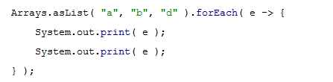
Lambda表达式和函数式接口
如果Lambda表达式需要更复杂的语句块，可以使用花括号将该语句块括起来，类似于Java中的函数体，例如：

Slide 8
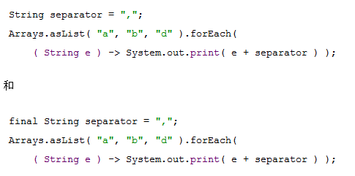
Lambda表达式和函数式接口
Lambda表达式可以引用类成员和局部变量（会将这些变量隐式转换成final的），例如下列两个代码块的效果完全相同：

Slide 9
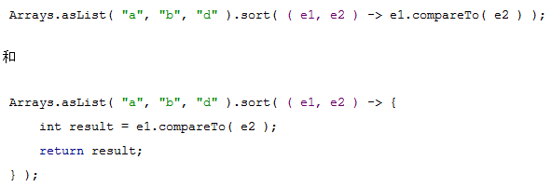
Lambda表达式和函数式接口
Lambda表达式有返回值，返回值的类型也由编译器推理得出。
如果Lambda表达式中的语句块只有一行，则可以不用使用return语句，下列两个代码片段效果相同：

Slide 10
Lambda表达式和函数式接口
函数式接口:只包含一个方法的接口
语法：(parameters) -> expression 或者
(parameters) -> { statements; }
Notes:
Java 8的一大亮点是引入Lambda表达式，使用它设计的代码会更加简洁。当开发者在编写Lambda
Lambda表达式提供匿名函数编程
取代匿名类
提供更加函数式的编程方式
包含三个部分
一个括号内用逗号分隔的形式参数，参数是函数式接口里面方法的参数
一个箭头符号：->
方法体，可以是表达式和代码块，方法体函数式接口里面方法的实现，如果是代码块，则必须用{}来包裹起来，且需要一个return 返回值，但有个例外，若函数式接口里面方法返回值是void，则无需{}

Slide 11
Lambda表达式和函数式接口
以前的做法：
new Thread(new Runnable() {
@Override
public void run() {
System.out.println(“实现的线程 ");
}
}).start();
Lambda实现方式：
new Thread(() ->System.out.println("lambda实现的线程")).start();

Slide 12
Lambda表达式和函数式接口
抽象类和接口的区别
相同点 | 不同点
1.都是抽象类型 | 1.抽象类不可以多重继承，接口可以（无论是多重类型继承还是多重行为继承）
2.都可以有实现方法（以前接口不行） | 2.抽象类和接口所反映出的设计理念不同。其实抽象类表示的是"is-a"关系，接口表示的是"like-a"关系
3.都可以不需要实现类或者继承者去实现所有方法，（以前不行，现在接口中默认方法不需要实现者实现） | 3.接口中定义的变量默认是public static final 型，且必须给其初值，所以实现类中不能重新定义，也不能改变其值；抽象类中的变量默认是 friendly 型，其值可以在子类中重新定义，也可以重新赋值

Slide 13
接口的默认方法
Java 8使用两个新概念扩展了接口的含义
默认方法和静态方法。
默认方法使得开发者可以在不破坏向后兼容性的前提下，向现存接口中添加新的方法，即不强制那些实现了该接口的类也同时实现这个新加的方法。
Notes:
为什么要有这个特性？首先，之前的接口是个双刃剑，好处是面向抽象而不是面向具体编程，缺陷是，当需要修改接口时候，需要修改全部实现该接口的类，目前的java 8之前的集合框架没有foreach方法，通常能想到的解决办法是在JDK里给相关的接口添加新的方法及实现。然而，对于已经发布的版本，是没法在给接口添加新方法的同时不影响已有的实现。所以引进的默认方法。他们的目的是为了解决接口的修改与现有的实现不兼容的问题。
默认方法给予我们修改接口而不破坏原来的实现类的结构提供了便利，目前java 8的集合框架已经大量使用了默认方法来改进了，当我们最终开始使用Java 8的lambdas表达式时，提供给我们一个平滑的过渡体验。也许将来我们会在API设计中看到更多的默认方法的应用。

Slide 14
接口的默认方法
public interface A {
default void foo(){
System.out.println("Calling A.foo()");
}
}
public class Clazz implements A {
public static void main(String[] args){
Clazz clazz = new Clazz();
clazz.foo();//调用A.foo()
}
}
Notes:
Class不需要实现A接口的方法即可调用

Slide 15
方法引用
方法引用
跟 lambda 表达式一样的
语法：ObjectReference::methodName
方法引用使得开发者可以直接引用静态方法、构造方法或者实例对象
构造器引用，语法是Class::new、Class<T>::new
静态方法引用，语法是Class::static_method
类的成员方法的引用，语法是Class::method
实例对象的成员方法的引用，语法是instance::method
Notes:
Class不需要实现A接口的方法即可调用

Slide 16
重复注解
自从Java 5中引入注解以来，这个特性开始变得非常流行，并在各个框架和项目中被广泛使用。不过，注解有一个很大的限制是：在同一个地方不能多次使用同一个注解。
Java 8打破了这个限制，引入了重复注解的概念，允许在同一个地方多次使用同一个注解。
Notes:
Notnull，readonly

Slide 17
重复注解
可以利用下面的代码说明：
首先定义一个包装类Hints注解用来放置一组具体的Hint注解：
@Target( ElementType.TYPE )
@Retention( RetentionPolicy.RUNTIME )
@interface Hints {
Hint[] value();
}
@Repeatable(Hints.class)
@interface Hint {
String value();
}
Notes:
Notnull，readonly

Slide 18
重复注解
Java 8允许把同一个类型的注解使用多次，只需要给该注解标注一下@Repeatable即可。
例 1: 使用包装类当容器来存多个注解（老方法）
@Hints({@Hint("hint1"), @Hint("hint2")})
class Person {}
例 2：使用多重注解（新方法）
@Hint("hint1")
@Hint("hint2")
class Person {}
Notes:
Notnull，readonly

Slide 19
重复注解
第二个例子里java编译器会隐性的帮你定义好@Hints注解，了解这一点有助于用反射来获取这些信息：
Hint hint = Person.class.getAnnotation(Hint.class);
System.out.println(hint); // null
Hints hints1 = Person.class.getAnnotation(Hints.class);
System.out.println(hints1.value().length); // 2
Hint[] hints2 = Person.class.getAnnotationsByType(Hint.class);
System.out.println(hints2.length); // 2
Notes:
Notnull，readonly

Slide 20
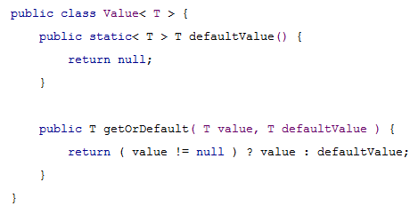
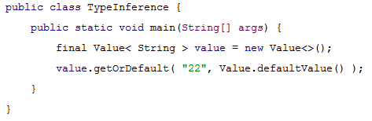
泛型判断改进
支持通过方法上下文推断泛型目标类型
支持在方法调用链路当中，泛型类型推断传递到最后一个方法
Notes:
泛型的最大优点是提供了程序的类型安全同时可以向后兼容，但也有尴尬的地方，就是每次定义时都要写明泛型的类型，这样显示指定不仅感觉有些冗长，最主要是很多程序员不熟悉泛型，因此很多时候不能够给出正确的类型参数，现在通过编译器自动推断泛型的参数类型，能够减少这样的情况，并提高代码可读性。

Slide 21
拓宽注解的应用场景
Java 8拓宽了注解的应用场景，注解几乎可以使用在任何元素上
局部变量
接口类型
超类
接口实现类
函数的异常定义
Notes:
NodeJS带来的原生异步并发与事件驱动编程模型得到认可，但是因为其单线程缘故，不能简单方便地从事密集计算，而java优势是多线程并发，Java 8又引入了Lambda表达式，使得Java多线程并发在处理高CPU负载的计算上既强大又方便
Nashorn 只是使用遵从 ECMA 规范的javascript语言,在网页上常用的对象Nashorn里面并没有.比如说console,window等对象.

Slide 22
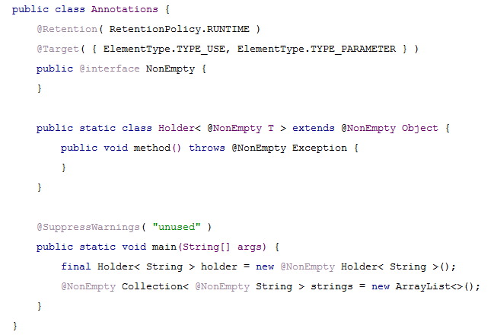
拓宽注解的应用场景
ElementType.TYPE_USER和ElementType.TYPE_PARAMETER是Java 8新增的两个注解，用于描述注解的使用场景
Notes:
NodeJS带来的原生异步并发与事件驱动编程模型得到认可，但是因为其单线程缘故，不能简单方便地从事密集计算，而java优势是多线程并发，Java 8又引入了Lambda表达式，使得Java多线程并发在处理高CPU负载的计算上既强大又方便
Nashorn 只是使用遵从 ECMA 规范的javascript语言,在网页上常用的对象Nashorn里面并没有.比如说console,window等对象.

Slide 23
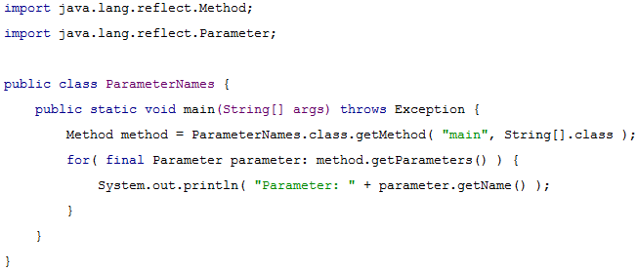
Java编译器的新特性—参数名称
Java 8支持在运行时获得Java程序中方法的参数名称
在语言层面，使用反射API和Parameter.getName()方法
在字节码层面，使用新的javac编译器以及-parameters参数
Notes:
NodeJS带来的原生异步并发与事件驱动编程模型得到认可，但是因为其单线程缘故，不能简单方便地从事密集计算，而java优势是多线程并发，Java 8又引入了Lambda表达式，使得Java多线程并发在处理高CPU负载的计算上既强大又方便
Nashorn 只是使用遵从 ECMA 规范的javascript语言,在网页上常用的对象Nashorn里面并没有.比如说console,window等对象.

Slide 24
Java编译器的新特性—参数名称
在Java 8中这个特性是默认关闭的
如果不带-parameters参数编译上述代码并运行，则会输出如下结果：
Parameter: arg0
如果带-parameters参数，则会输出如下结果（正确的结果）：
Parameter: args
Notes:
NodeJS带来的原生异步并发与事件驱动编程模型得到认可，但是因为其单线程缘故，不能简单方便地从事密集计算，而java优势是多线程并发，Java 8又引入了Lambda表达式，使得Java多线程并发在处理高CPU负载的计算上既强大又方便
Nashorn 只是使用遵从 ECMA 规范的javascript语言,在网页上常用的对象Nashorn里面并没有.比如说console,window等对象.

Slide 25
Java官方库的新特性
Java 8增加了很多新的工具类（date/time类），并扩展了现存的工具类，以支持现代的并发编程、函数式编程等。
Optional
Streams API
Date/Time API(JSR 310)
Nashorn JavaScript引擎
Base64
并行数组
并发性
Notes:
NodeJS带来的原生异步并发与事件驱动编程模型得到认可，但是因为其单线程缘故，不能简单方便地从事密集计算，而java优势是多线程并发，Java 8又引入了Lambda表达式，使得Java多线程并发在处理高CPU负载的计算上既强大又方便
Nashorn 只是使用遵从 ECMA 规范的javascript语言,在网页上常用的对象Nashorn里面并没有.比如说console,window等对象.

Slide 26
Optional
Java应用中最常见的bug就是空值异常。在Java 8之前，Google Guava引入了Optionals类来解决NullPointerException，从而避免源码被各种null检查污染，以便开发者写出更加整洁的代码
Java 8也将Optional加入了官方库
Optional是一个容器：存放T类型的值或者null。
Notes:
NodeJS带来的原生异步并发与事件驱动编程模型得到认可，但是因为其单线程缘故，不能简单方便地从事密集计算，而java优势是多线程并发，Java 8又引入了Lambda表达式，使得Java多线程并发在处理高CPU负载的计算上既强大又方便
Nashorn 只是使用遵从 ECMA 规范的javascript语言,在网页上常用的对象Nashorn里面并没有.比如说console,window等对象.

Slide 27
Optional
Optional提供了一些有用的方法来避免显式的null检查
isPresent()方法：如果Optional实例持有一个非空，返回true，否则返回false
orElseGet()方法：Optional实例持有null，则可以接受一个lambda表达式生成的默认值
map()方法：将现有的Opetional实例的值转换成新的值
orElse()方法：与orElseGet()方法类似，但是在持有null的时候返回传入的默认值
Notes:
NodeJS带来的原生异步并发与事件驱动编程模型得到认可，但是因为其单线程缘故，不能简单方便地从事密集计算，而java优势是多线程并发，Java 8又引入了Lambda表达式，使得Java多线程并发在处理高CPU负载的计算上既强大又方便
Nashorn 只是使用遵从 ECMA 规范的javascript语言,在网页上常用的对象Nashorn里面并没有.比如说console,window等对象.

Slide 28
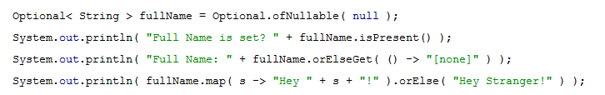

Optional
使用Optional的例子：可能为空的值或者某个类型的值：
上述代码的输出结果如下：
Notes:
NodeJS带来的原生异步并发与事件驱动编程模型得到认可，但是因为其单线程缘故，不能简单方便地从事密集计算，而java优势是多线程并发，Java 8又引入了Lambda表达式，使得Java多线程并发在处理高CPU负载的计算上既强大又方便
Nashorn 只是使用遵从 ECMA 规范的javascript语言,在网页上常用的对象Nashorn里面并没有.比如说console,window等对象.

Slide 29
Stream API
对集合执行批量数据操作
仅仅代表着数据流，并没有数据结构
串行和并行实现
Notes:
内部迭代其实和集合的批量操作并没有密切的联系，借助它我们感受到语法表达上的变化。真正有意思的和批量操作相关的是新的流（stream）API。
我们期待了很久lambda为java带来闭包的概念，但是如果我们不在集合中使用它的话，就损失了很大价值。现有接口迁移成为lambda风格的问题已经通过default methods解决了
流（Stream）仅仅代表着数据流，并没有数据结构，所以他遍历完一次之后便再也无法遍历（这点在编程时候需要注意，不像Collection，遍历多少次里面都还有数据），它的来源可以是Collection、array、io等等。
并行能够更好利用多核机器的资源，速度更快

Slide 30
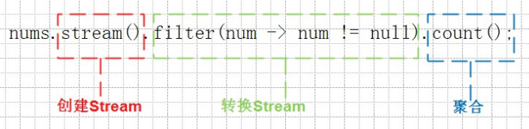
Stream APIStream
通用语法
Notes:
在此我们总结一下使用Stream的基本步骤：
创建Stream；
转换Stream，每次转换原有Stream对象不改变，返回一个新的Stream对象（**可以有多次转换**）；
对Stream进行聚合（Reduce）操作，获取想要的结果；
聚合，得到结果

Slide 31
创建Stream
静态方法创建
Stream<Integer> integerStream = Stream.of(1, 2, 3, 5);
来源Collection
Stream<Integer> integerStream =nums.stream()

Slide 32
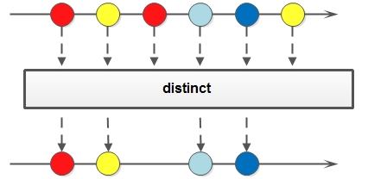
转换Stream
distinct: 对于Stream中包含的元素进行去重操作
Notes:
转换Stream其实就是把一个Stream通过某些行为转换成一个新的Stream。Stream接口中定义了几个常用的转换方法，下面我们挑选几个常用的转换方法来解释。

Slide 33
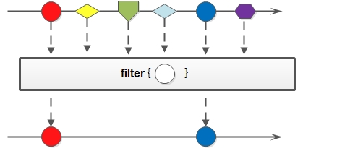
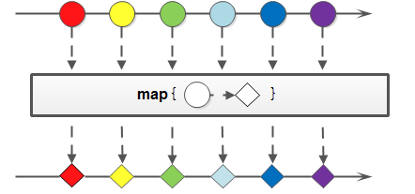
转换Stream
filter: 对于Stream中包含的元素使用给定的过滤函数进行过滤操作
map: 对于Stream中包含的元素使用给定的转换函数进行转换操作

Slide 34
聚合Stream
count方法 可使流的结果最终统计，返回int，比如我们计算一下满足18岁的总人数。
int countOfAdult=persons.stream().filter(p -> p.getAge() > 18).map(person -> new Adult(person)) .count();

Slide 35
顺序流与并行流
List <Person> people = list.getStream.collect(Collectors.toList());
List <Person> people = list.getStream.parallel().collect(Collectors.toList());
Notes:
顾名思义，当使用顺序方式去遍历时，每个item读完后再读下一个item。而使用并行去遍历时，数组会被分成多个段，其中每一个都在不同的线程中处理，然后将结果一起输出。
处理大数据的核心思想就是大而化小，分配到不同机器去运行map

Slide 36
顺序流与并行流
long t0 = System.nanoTime();
//初始化一个范围100万整数流,求能被2整除的数字，toArray（）是终点方法
int a[]=IntStream.range(0, 1_000_000).filter(p -> p % 2==0).toArray();
long t1 = System.nanoTime();
//和上面功能一样，这里是用并行流来计算
int b[]=IntStream.range(0, 1_000_000).parallel().filter(p -> p % 2==0).toArray();
long t2 = System.nanoTime();
//我本机的结果是serial: 0.06s, parallel 0.02s，证明并行流确实比顺序流快
System.out.printf("serial: %.2fs, parallel %.2fs%n", (t1 - t0) * 1e-9, (t2 - t1) * 1e-9);
Notes:
如果是多核机器，理论上并行流则会比顺序流快上一倍，下面是测试代码

Slide 37
日期和时间 API
Java 8引入了新的Date-Time API(JSR 310)来改进时间、日期的处理。
新的java.time包包含了所有关于日期、时间、时区、Instant（跟日期类似但是精确到纳秒）、duration（持续时间）和时钟操作的类。
Notes:
Tiago Fernandez做过一次投票，选举最烂的JAVA API，排第一的EJB2.X，第二的就是日期API。
Java 8引入了新的日期时间API（JSR 310）改进了日期时间的管理。日期和时间管理一直是Java开发人员最痛苦的问题。java.util.Date和后来的java.util.Calendar一点也没有改变这个情况（甚至让人们更加迷茫）。
对比旧的日期API
Java.time java.util.Calendar以及Date 流畅的API不流畅的API实例不可变 实例可变 线程安全 非线程安全日期与时间处理API，在各种语言中，可能都只是个不起眼的API，如果你没有较复杂的时间处理需求，可能只是利用日期与时间处理API取得系统时间，简单做些显示罢了，然而如果认真看待日期与时间，其复杂程度可能会远超过你的想象，天文、地理、历史、政治、文化等因素，都会影响到你对时间的处理。所以在处理时间上，最好选用JSR310（如果你用java8的话就实现310了），或者Joda-Time。
JSR 310实际上有两个日期概念。第一个是Instant，它大致对应于java.util.Date类，因为它代表了一个确定的时间点，即相对于标准Java纪元（1970年1月1日）的偏移量；但与java.util.Date类不同的是其精确到了纳秒级别。
第二个对应于人类自身的观念，比如LocalDate和LocalTime。他们代表了一般的时区概念，要么是日期（不包含时间），要么是时间（不包含日期），类似于java.sql的表示方式。此外，还有一个MonthDay，它可以存储某人的生日（不包含年份）。每个类都在内部存储正确的数据而不是像java.util.Date那样利用午夜12点来区分日期，利用1970-01-01来表示时间。

Slide 38
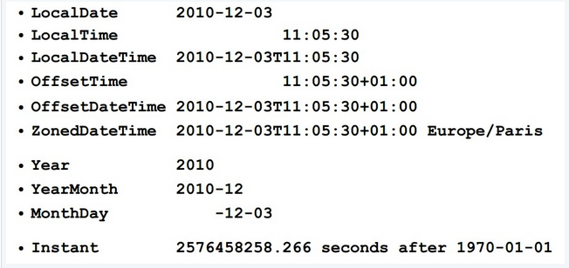
标准ISO日期格式
Notes:
每个类职责分明，对人可读性强，对机器从1970到现在

Slide 39
方法前缀
of：静态工厂方法。
parse：静态工厂方法，关注于解析。
get：获取某些东西的值。
is：检查某些东西的是否是true。
with：不可变的setter方法。
plus：加一些量到某个对象。
minus：从某个对象减去一些量。
to：转换到另一个类型。
at：把这个对象与另一个对象组合起来，例如： date.atTime(time)。
Notes:
该包的API提供了大量相关的方法，这些方法一般有一致的方法前缀，说明java8的日期命名规范，严谨，了解这些方便读懂日期的API

Slide 40
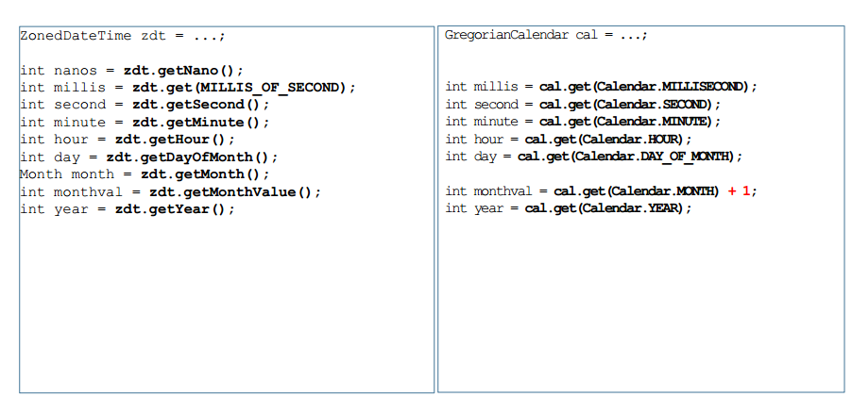
获取日期属性
Notes:
GET里面每个还需要带参数
+1让人看得莫名其妙

Slide 41
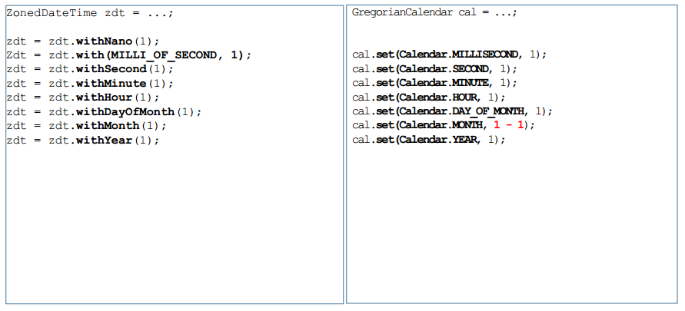
设置日期属性
Notes:
月份是从零开始，参数更简单了

Slide 42
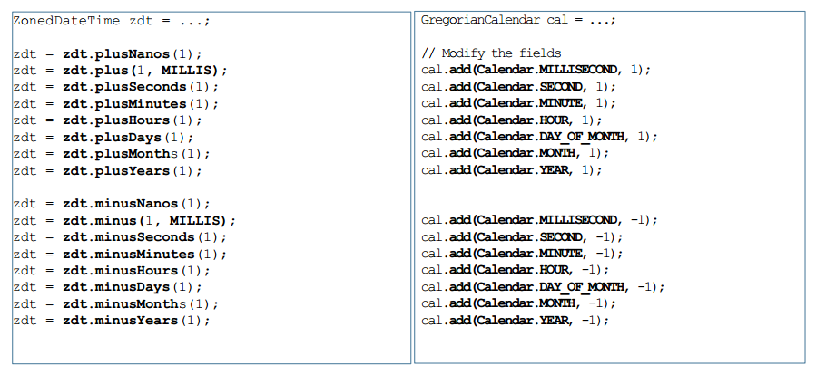
日期计算
Notes:
简单，加和减都有相应的方法

Slide 43
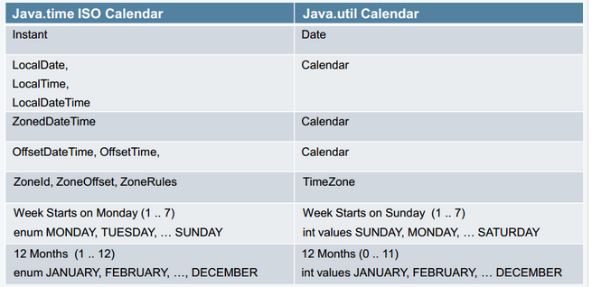
新旧日期转换
Instant instant=new Date().toInstant();
Date date=Date.from(instant);

Slide 44
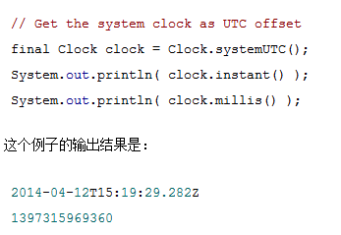
日期和时间 API
Clock类使用时区来返回当前的纳秒时间和日期。
Clock可以替代System.currentTimeMillis()和TimeZone.getDefault()。
Notes:
Tiago Fernandez做过一次投票，选举最烂的JAVA API，排第一的EJB2.X，第二的就是日期API。
Java 8引入了新的日期时间API（JSR 310）改进了日期时间的管理。日期和时间管理一直是Java开发人员最痛苦的问题。java.util.Date和后来的java.util.Calendar一点也没有改变这个情况（甚至让人们更加迷茫）。
对比旧的日期API
Java.time java.util.Calendar以及Date 流畅的API不流畅的API实例不可变 实例可变 线程安全 非线程安全日期与时间处理API，在各种语言中，可能都只是个不起眼的API，如果你没有较复杂的时间处理需求，可能只是利用日期与时间处理API取得系统时间，简单做些显示罢了，然而如果认真看待日期与时间，其复杂程度可能会远超过你的想象，天文、地理、历史、政治、文化等因素，都会影响到你对时间的处理。所以在处理时间上，最好选用JSR310（如果你用java8的话就实现310了），或者Joda-Time。
JSR 310实际上有两个日期概念。第一个是Instant，它大致对应于java.util.Date类，因为它代表了一个确定的时间点，即相对于标准Java纪元（1970年1月1日）的偏移量；但与java.util.Date类不同的是其精确到了纳秒级别。
第二个对应于人类自身的观念，比如LocalDate和LocalTime。他们代表了一般的时区概念，要么是日期（不包含时间），要么是时间（不包含日期），类似于java.sql的表示方式。此外，还有一个MonthDay，它可以存储某人的生日（不包含年份）。每个类都在内部存储正确的数据而不是像java.util.Date那样利用午夜12点来区分日期，利用1970-01-01来表示时间。

Slide 45
日期和时间 API
LocalDate和LocalTime类
LocalDate仅仅包含ISO-8601日历系统中的日期部分
LocalTime仅仅包含该日历系统中的时间部分
这两个类的对象都可以使用Clock对象构建得到
Notes:
Tiago Fernandez做过一次投票，选举最烂的JAVA API，排第一的EJB2.X，第二的就是日期API。
Java 8引入了新的日期时间API（JSR 310）改进了日期时间的管理。日期和时间管理一直是Java开发人员最痛苦的问题。java.util.Date和后来的java.util.Calendar一点也没有改变这个情况（甚至让人们更加迷茫）。
对比旧的日期API
Java.time java.util.Calendar以及Date 流畅的API不流畅的API实例不可变 实例可变 线程安全 非线程安全日期与时间处理API，在各种语言中，可能都只是个不起眼的API，如果你没有较复杂的时间处理需求，可能只是利用日期与时间处理API取得系统时间，简单做些显示罢了，然而如果认真看待日期与时间，其复杂程度可能会远超过你的想象，天文、地理、历史、政治、文化等因素，都会影响到你对时间的处理。所以在处理时间上，最好选用JSR310（如果你用java8的话就实现310了），或者Joda-Time。
JSR 310实际上有两个日期概念。第一个是Instant，它大致对应于java.util.Date类，因为它代表了一个确定的时间点，即相对于标准Java纪元（1970年1月1日）的偏移量；但与java.util.Date类不同的是其精确到了纳秒级别。
第二个对应于人类自身的观念，比如LocalDate和LocalTime。他们代表了一般的时区概念，要么是日期（不包含时间），要么是时间（不包含日期），类似于java.sql的表示方式。此外，还有一个MonthDay，它可以存储某人的生日（不包含年份）。每个类都在内部存储正确的数据而不是像java.util.Date那样利用午夜12点来区分日期，利用1970-01-01来表示时间。

Slide 46
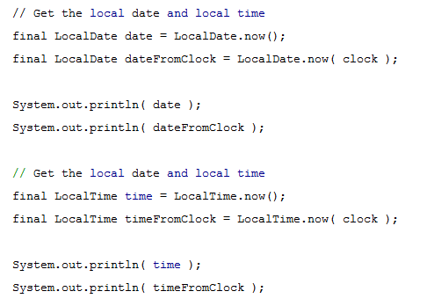
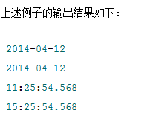
日期和时间 API
Notes:
Tiago Fernandez做过一次投票，选举最烂的JAVA API，排第一的EJB2.X，第二的就是日期API。
Java 8引入了新的日期时间API（JSR 310）改进了日期时间的管理。日期和时间管理一直是Java开发人员最痛苦的问题。java.util.Date和后来的java.util.Calendar一点也没有改变这个情况（甚至让人们更加迷茫）。
对比旧的日期API
Java.time java.util.Calendar以及Date 流畅的API不流畅的API实例不可变 实例可变 线程安全 非线程安全日期与时间处理API，在各种语言中，可能都只是个不起眼的API，如果你没有较复杂的时间处理需求，可能只是利用日期与时间处理API取得系统时间，简单做些显示罢了，然而如果认真看待日期与时间，其复杂程度可能会远超过你的想象，天文、地理、历史、政治、文化等因素，都会影响到你对时间的处理。所以在处理时间上，最好选用JSR310（如果你用java8的话就实现310了），或者Joda-Time。
JSR 310实际上有两个日期概念。第一个是Instant，它大致对应于java.util.Date类，因为它代表了一个确定的时间点，即相对于标准Java纪元（1970年1月1日）的偏移量；但与java.util.Date类不同的是其精确到了纳秒级别。
第二个对应于人类自身的观念，比如LocalDate和LocalTime。他们代表了一般的时区概念，要么是日期（不包含时间），要么是时间（不包含日期），类似于java.sql的表示方式。此外，还有一个MonthDay，它可以存储某人的生日（不包含年份）。每个类都在内部存储正确的数据而不是像java.util.Date那样利用午夜12点来区分日期，利用1970-01-01来表示时间。

Slide 47
Nashorn JavaScript引擎
高性能的轻型JavaScript引擎
集成到 JRE
使用现有javax.script API
符合ECMAScript-262 5.1版语言规范
Nashorn允许在JVM上开发运行JavaScript应用，允许Java与JavaScript相互调用
新命令行工具 jjs 可运行 JavaScript
Notes:
NodeJS带来的原生异步并发与事件驱动编程模型得到认可，但是因为其单线程缘故，不能简单方便地从事密集计算，而java优势是多线程并发，Java 8又引入了Lambda表达式，使得Java多线程并发在处理高CPU负载的计算上既强大又方便
Nashorn 只是使用遵从 ECMA 规范的javascript语言,在网页上常用的对象Nashorn里面并没有.比如说console,window等对象.

Slide 48
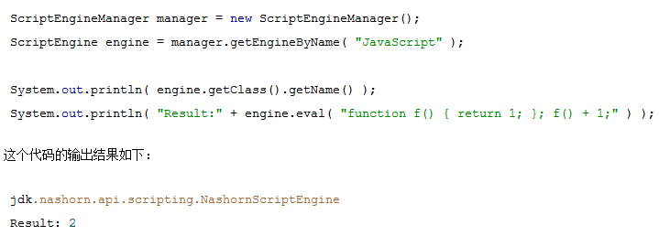
Nashorn JavaScript引擎
Notes:
eval() 是JS中的函数，可计算某个字符串，并执行其中的的 JavaScript 代码。

Slide 49
Base64
对Base64编码的支持已经被加入到Java 8官方库中，这样不需要使用第三方库就可以进行Base64编码
Java 8在java.util.Base64
// 编码 String asB64 = Base64.getEncoder().encodeToString("some string".getBytes("utf-8"));
输出为: c29tZSBzdHJpbmc=
// 解码 byte[] asBytes = Base64.getDecoder().decode("c29tZSBzdHJpbmc=");
输出为: some string
Notes:
BASE64 编码是一种常用的字符编码，在很多地方都会用到
在JDK1.6之前，JDK核心类一直没有Base64的实现类，有人建议用Sun/Oracle JDK里面的sun.misc.BASE64Encoder 和 sun.misc.BASE64Decoder，使用它们的优点就是不需要依赖第三方类库，缺点就是可能在未来版本会被删除（用maven编译会发出警告），而且性能不佳，后面会有性能测试。
JDK1.6中添加了另一个Base64的实现，javax.xml.bind.DatatypeConverter两个静态方法parseBase64Binary 和 printBase64Binary，隐藏在javax.xml.bind包下面，不被很多开发者知道。
在Java 8在java.util包下面实现了BASE64编解码API，而且性能不俗，API也简单易懂，下面展示下这个类的使用例子。
首先便是常用的Apache Commons Codec library里面的org.apache.commons.codec.binary.Base64；
第二个便是Google Guava库里面的com.google.common.io.BaseEncoding.base64() 这个静态方法；
第三个是net.iharder.Base64，这个jar包就一个类；
最后一个，号称Base64编码速度最快的MigBase64，而且是10年前的实现，到现在是否能保持这个称号，测一测便知道；

Slide 50
并行数组
Arrays.sort使用归并排序
Array.parallelSort使用 Fork / Join框架
把数组分成4部分。
第一个两部分进行排序,然后将它们合并排序。
接下来的两部分进行排序,然后将它们合并排序。
上面的步骤递归地重复,直到部分类的大小不小于上述阈值计算。
Notes:
我们都使用 Arrays.sort 对对象和原始数组进行排序，以空间换取性能，没利用多核的运算。
Java 8,有新的API引入了Array.parallelSort 。 这是并行排序 parallelSort使用 Fork / Join框架 （Java 7中引入）将排序的任务分配给多个线程的线程池。Fork / Join算法实现工作窃取,在一个空闲的线程可以窃取任务排队在另一个线程。

Slide 51
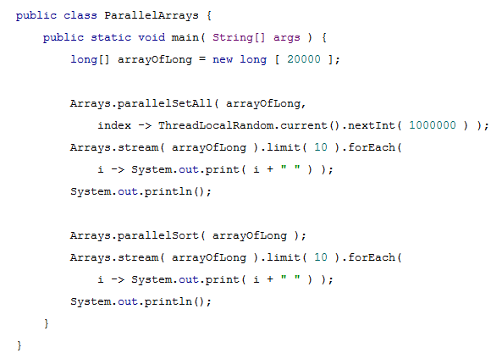
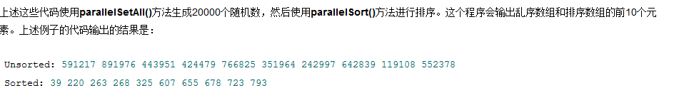
并行数组
Notes:
我们都使用 Arrays.sort 对对象和原始数组进行排序，以空间换取性能，没利用多核的运算。
Java 8,有新的API引入了Array.parallelSort 。 这是并行排序 parallelSort使用 Fork / Join框架 （Java 7中引入）将排序的任务分配给多个线程的线程池。Fork / Join算法实现工作窃取,在一个空闲的线程可以窃取任务排队在另一个线程。

Slide 52
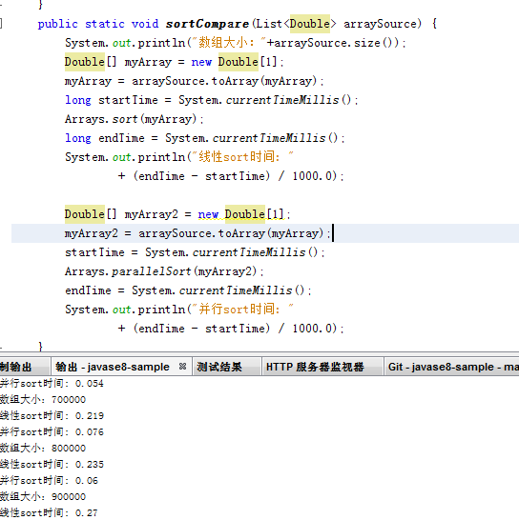
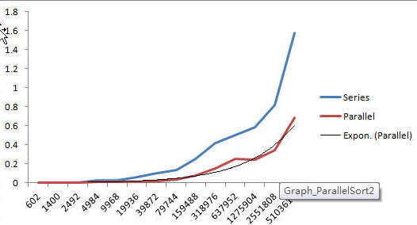
Notes:
随着数组的数量增加，性能线性增加，数组数量太小，效果不明显，反而会更慢

Slide 53
并发性
基于新增的lambda表达式和steam特性，Java 8中为java.util.concurrent.ConcurrentHashMap类添加了新的方法来支持聚焦操作；
另外，也为java.util.concurrentForkJoinPool类添加了新的方法来支持通用线程池操作。
Java 8还添加了新的java.util.concurrent.locks.StampedLock类，用于支持基于容量的锁——该锁有三个模型用于支持读写操作
在java.util.concurrent.atomic包中也新增了不少工具类，列举如下：
DoubleAccumulator
DoubleAdder
LongAccumulator
LongAdder
Notes:
我们都使用 Arrays.sort 对对象和原始数组进行排序，以空间换取性能，没利用多核的运算。
Java 8,有新的API引入了Array.parallelSort 。 这是并行排序 parallelSort使用 Fork / Join框架 （Java 7中引入）将排序的任务分配给多个线程的线程池。Fork / Join算法实现工作窃取,在一个空闲的线程可以窃取任务排队在另一个线程。

Slide 54
新的Java工具
Java 8提供了一些新的命令行工具
Nashorn引擎：jjs
类依赖分析器：jdeps
Notes:
我们都使用 Arrays.sort 对对象和原始数组进行排序，以空间换取性能，没利用多核的运算。
Java 8,有新的API引入了Array.parallelSort 。 这是并行排序 parallelSort使用 Fork / Join框架 （Java 7中引入）将排序的任务分配给多个线程的线程池。Fork / Join算法实现工作窃取,在一个空闲的线程可以窃取任务排队在另一个线程。

Slide 55
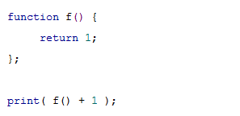
Nashorn引擎：jjs
jjs是一个基于标准Nashorn引擎的命令行工具，可以接受js源码并执行。例如，我们写一个func.js文件，内容如下：
在命令行中执行这个命令：jjs func.js，控制台输出结果是：
2
Notes:
我们都使用 Arrays.sort 对对象和原始数组进行排序，以空间换取性能，没利用多核的运算。
Java 8,有新的API引入了Array.parallelSort 。 这是并行排序 parallelSort使用 Fork / Join框架 （Java 7中引入）将排序的任务分配给多个线程的线程池。Fork / Join算法实现工作窃取,在一个空闲的线程可以窃取任务排队在另一个线程。

Slide 56
类依赖分析器：jdeps
显示出包层级或者类层级java类文件的依赖关系。它接受.class文件、目录、jar文件作为输入
命令行输入命令 jdeps xxx.jar
Notes:
Jdeps是一个功能强大的命令行工具，它可以帮我们

Slide 57
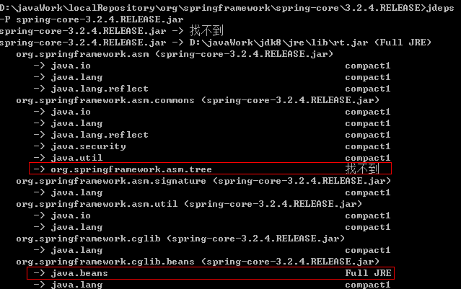
Notes:
作为例子，让我们看看现在很流行的Spring框架的库的依赖关系报告。为了让报告短一些，我们只分析一个jar: org.springframework.core-3.0.5.RELEASE.jar.
这个命令输出内容很多，我们只看其中的一部分，这些依赖关系根绝包来分组，如果依赖关系在classpath里找不到，就会显示not found.
这里是

Slide 58
JVM的新特性
消除永久代(PermGen space)
使用Metaspace代替持久代（PermGen space）。
在JVM参数方面，使用-XX:MetaSpaceSize和-XX:MaxMetaspaceSize代替原来的-XX:PermSize和-XX:MaxPermSize。
原因：
字符串存在永久代中，容易出现性能问题和内存溢出。
类及方法的信息等比较难确定其大小，因此对于永久代的大小指定比较困难，太小容易出现永久代溢出，太大则容易导致老年代溢出。
永久代会为 GC 带来不必要的复杂度，并且回收效率偏低。
Notes:
很多开发者都在其系统中见过“java.lang.OutOfMemoryError: PermGen space”这一问题。这往往是由类加载器相关的内存泄漏以及新类加载器的创建导致的，通常出现于代码热部署时。相对于正式产品，该问题在开发机上出现的频率更高，在产品中最常见的“问题”是默认值太低了。常用的解决方法是将其设置为256MB或更高。
PermGen space的全称是Permanent Generation space,是指内存的永久保存区域，说说为什么会内存益出：这一部分用于存放Class和Meta的信息,Class在被 Load的时候被放入PermGen space区域，它和和存放Instance的Heap区域不同,所以如果你的APP会LOAD很多CLASS的话,就很可能出现PermGen space错误。这种错误常见在web服务器对JSP进行pre compile的时候。
之前不管是不是需要，JVM都会吃掉那块空间……如果设置得太小，JVM会死掉；如果设置得太大，这块内存就被JVM浪费了。理论上说，现在你完全可以不关注这个，因为JVM会在运行时自动调校为“合适的大小”；
提高Full GC的性能，在Full GC期间，Metadata到Metadata pointers之间不需要扫描了，别小看这几纳秒时间；
隐患就是如果程序存在内存泄露，像OOMTest那样，不停的扩展metaspace的空间，会导致机器的内存不足，所以还是要有必要的调试和监控。

Slide 59
总结
Java 8 的新特性
Java语言的新特性
Java编译器的新特性
Java官方库的新特性
新的Java工具
JVM的新特性
Notes:
未来就在这里，Java8通过提供新的特性让开发人员提高生产率从而推动Java这个平台前进。现在将生产系统移植到Java还太早，但是接下来的几个月它的采用率会慢慢地增长。不管怎么样，现在是开始准备让你的代码兼容Java 8，准备好使用Java 8，当Java 8已经被证实足够安全和稳定就可以使用了。
作为社区对Java 8的支持，Pivotal发布了Spring 4.0.3, 支持Java 8。

